Slide 1

Моделирование демодуляторов сигналов (ФД, ЧД)

Slide 2
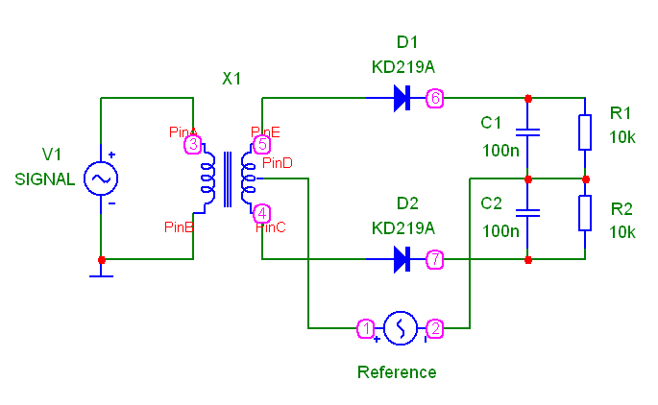
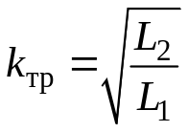


Фазовый демодулятор - ФД
Балансный ФД векторомерного типа
Коэффициент передачи трансформатора с первичной обмотки на каждую из половин вторичной обмотки :
L₁– индуктивность первичной обмотки,
L₂ – индуктивность половины вторичной обмотки
Component –> Analog Primitives –> Passive Components → Centap
для коэффициента трансформации ½:
;
Амплитуда опорного колебания (источник Reference) 1 В, амплитуда сигнала (источник SIGNAL) 0,1 В; фаза опорного колебания 0, фаза сигнала – 0, частоты f_{signal}=f_{Reference}=100кГц.

Slide 3

Процессы в ФД
Transient Analysis
Time Range=300 мкс
Maximum Time Step= 10 нс
Смоделировать:
1 страница
опорное колебание v(1,2)
сигнал на входе ФД
2 страница
напряжения на входе 1-го (верхнего) АД v(5,2) и 2-го (нижнего) АД v(4,2) (на одном графике);
напряжения на выходе 1-го АД v(6,2) и 2-го АД v(7,2) (на одном графике);
напряжения U_{ФД}=U_{АД1} - U_{АД1} на выходе ФД v(6,7) ;
3 страница
усреднённое напряжения на выходе ФД avg(v(6,7),100u).
Объяснить: различие амплитуд колебаний на входах амплитудных детекторов.
Определить: постоянную составляющую напряжения на выходе ФД.
Повторить моделирование, задав фазу сигнала
Сравнить: амплитуду напряжений на входах амплитудных детекторов.
Сделать выводы.

Slide 4
Характеристики ФД
Transient Analysis
Смоделировать:
3 страница
Использовать режим Stepping, выбрав в качестве изменяемого параметра фазу колебания источника V(1) (PH) (начальное значение -π, конечное значение π, шаг π/9).
Провести измерение постоянной составляющей напряжения на выходе ФД при изменении фазы сигнала.
Построить
график детекторной характеристики, откладывая по горизонтальной оси фазу сигнала в градусах U_{фд}(φ).
Сделать выводы.

Slide 5
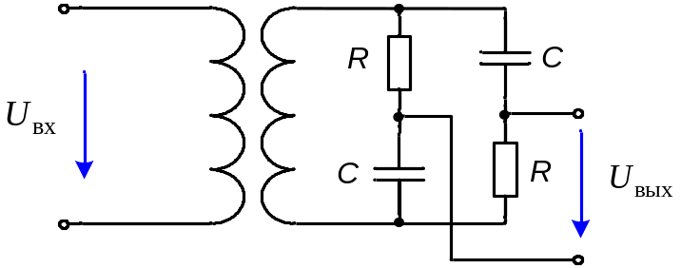
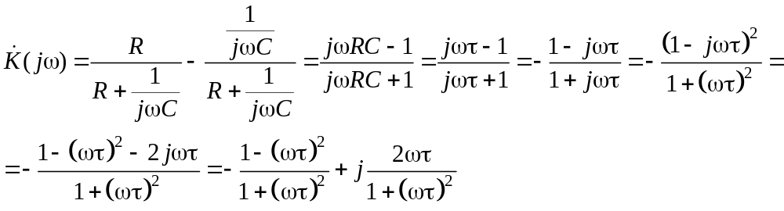
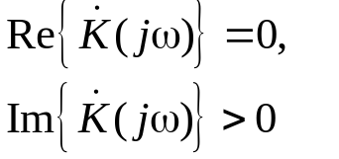
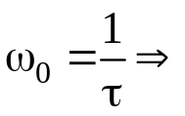
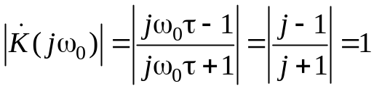
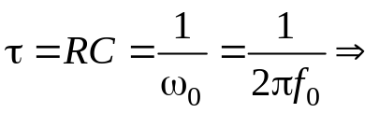
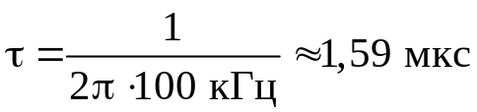


Фазовращатель
Для того чтобы при равенстве фаз сигнала и опорного колебания напряжение на выходе балансного ФД векторомерного типа было равно 0, необходимо в опорное колебание ввести фазовый сдвиг π/2.
Для того чтобы фазовый сдвиг был равен π/2, должны выполняться условия:
Эти условия выполняются на частоте:

Slide 6
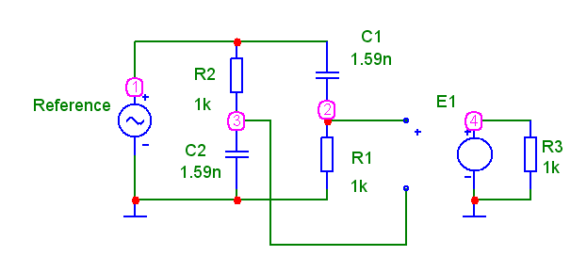
Фазовращатель
Component → Analog Primitives → Dependent Sources → VofV
Параметры опорного колебания
частота 100кГц;
амплитуда 1В;
Сравнить:
эпюры напряжения на входе и выходе
убедиться в том, что в установившемся режиме фазовый сдвиг равен π/2 (длительность переходного процесса приблизительно равна двум периодам колебания), а амплитуды колебаний одинаковы.
Сделать выводы.

Slide 7
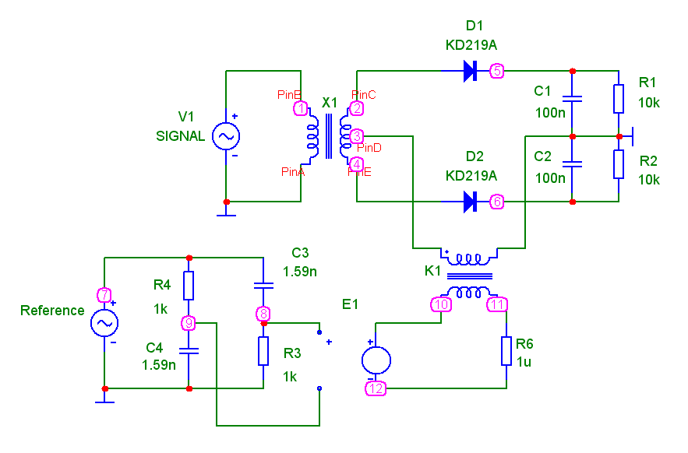
ФД с фазовращателем

Slide 8
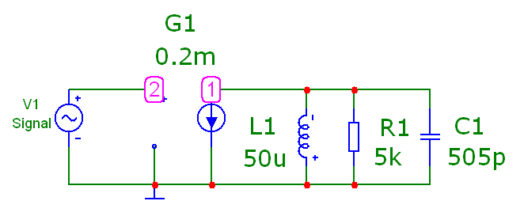
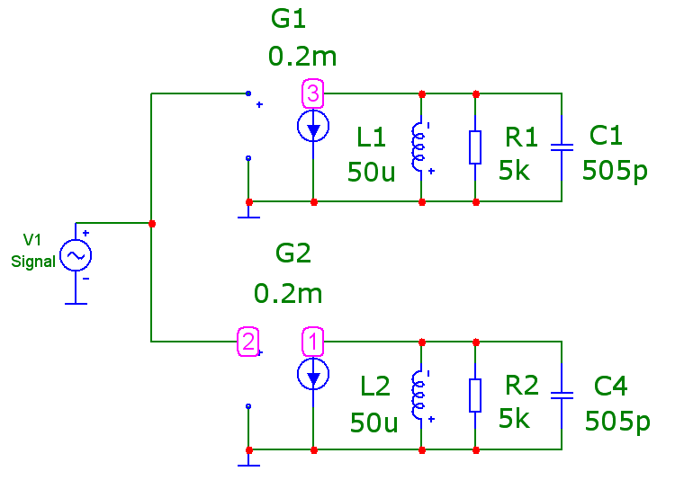
Частотный демодулятор (ЧД)
Балансный ЧД на взаимно расстроенных контурах
Параметры сигнала
частота 1МГц;
амплитуда 1В;
Построить: АЧХ контура
Определить: резонансную частоту и полосу пропускания
В параметрах моделирования пределы изменения частоты задать таким образом, чтобы резонансная частота контура была посредине, а ширина интервала частот была бы больше полосы пропускания приблизительно в 20 раз.
Добавить второй колебательный контур с такими же параметрами.
Построить :
на 1-м графике две АЧХ контуров
на 2-м графике – зависимость разности амплитуд напряжений на колебательных контурах от частоты: mag(v(3))-mag(v(1))
Сделать выводы.

Slide 9
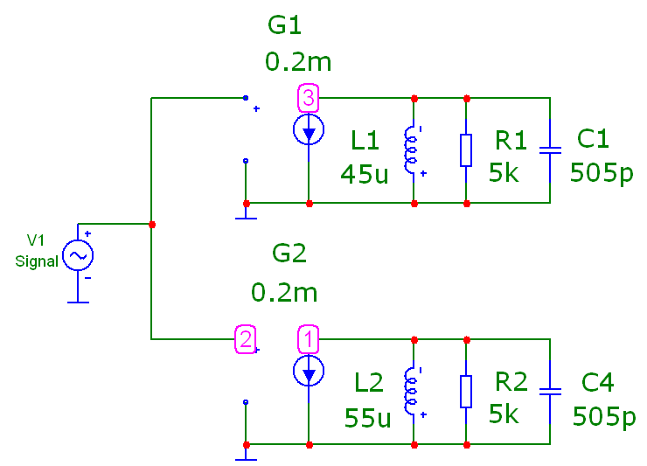
Частотный демодулятор (ЧД)
Изменяя индуктивности L1 (в сторону уменьшения) и L2 (в сторону увеличения) на одну и ту же величину, подобрать такое оптимальное значение расстройки Δf₀ резонансных частот колебательных контуров, при котором получается максимальная апертура характеристики ЧД при сохранении линейности её рабочего участка.
Сохранить несколько графиков характеристики ЧД при различных значениях расстройки (как меньше оптимального, так и больше).
По графику характеристики ЧД при оптимальной расстройке определить переходную частоту, апертуру и крутизну характеристики ЧД.

